Slide 1



UBND QUẬN LÊ CHÂN
TRƯỜNG THCS TRƯƠNG CÔNG ĐỊNH
HỘI THI GIÁO VIÊN GIỎI CẤP QUẬN
MÔN NGỮ VĂN 6
Giáo viên: Nguyễn Thị Thúy
Quận Lê Chân, ngày 18 tháng 10 năm 2022

Slide 2










TRÒ CHƠI HỘP QUÀ BÍ MẬT
GO HOME

Slide 3


GO HOME
1. Thực hành viết đoạn văn ghi lại cảm xúc về một bài thơ có yếu tố tự sự và miêu tả gồm mấy bước?
A. Hai bước
B. Ba bước
B. Ba bước
C. Bốn bước
D. Năm bước
Tràng pháo tay

Slide 4
2. Yêu cầu về hình thức của một đoạn văn ghi lại cảm xúc về một bài thơ có yếu tố tự sự và miêu tả là gì?
GO HOME
A. Bắt đầu bằng chữ cái viết hoa, lùi đầu dòng và kết thúc bằng một dấu chấm câu.
B. Mở đầu bằng chữ cái viết hoa, biểu đạt một ý không trọn vẹn.
C. Chữ cái đầu tiên lùi vào đầu dòng, không viết hoa, kết thúc bằng dấu chấm câu.
Một chiếc com - pa!
D. Mở đầu bằng chữ cái viết hoa, không lùi vào đầu dòng.

Slide 5

GO HOME
3. Đáp án nào không đúng yêu cầu nội dung của một đoạn văn ghi lại cảm xúc về một bài thơ có yếu tố tự sự và miêu tả?
A. Giới thiệu nhan đề bài thơ và tên tác giả.
B. Thể hiện được cảm xúc chung về bài thơ
C. Nêu các chi tiết mang tính tự sự và miêu tả; đánh giá ý nghĩa của chúng.
Một chiếc bút bi
D. Đoạn văn biểu đạt một ý không trọn vẹn.

Slide 6
4. Bổ sung ý còn thiếu của dàn ý viết đoạn văn ghi lại cảm xúc về một bài thơ có yếu tố tự sự và miêu tả:
GO HOME
* Mở đoạn: Giới thiệu tác giả và bài thơ, nêu khái quát, ấn tượng, cảm xúc về bài thơ.
* Thân đoạn:
+ Nêu……………..,……………… của em về câu chuyện được kể hoặc các chi tiết miêu tả có trong bài thơ.
+ Làm rõ nghệ thuật kể chuyện và miêu tả của tác giả.
+ Đánh giá tác dụng của việc kể lại câu chuyện kết hợp với các chi tiết miêu tả trong bài thơ.
* Kết đoạn: Nêu khái quát điều em tâm đắc nhất về bài thơ (trong đó có nói tới đặc điểm nghệ thuật riêng của bài thơ đã được phân tích ở trên).
ấn tượng, cảm xúc
Một quyển sổ tay

Slide 7





Slide 8
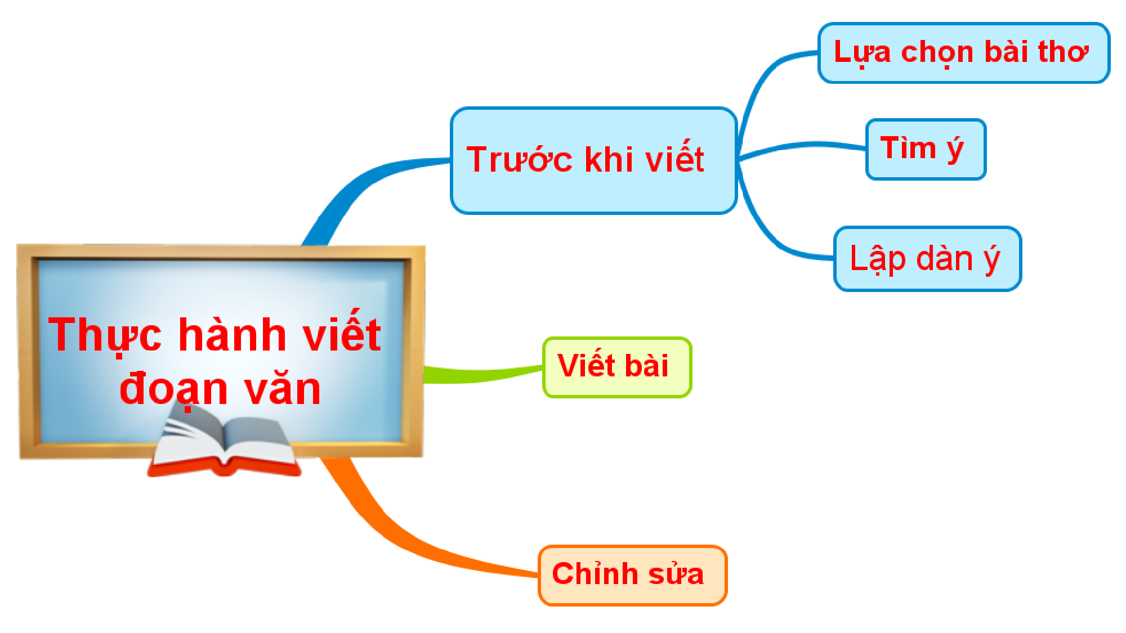

Slide 9

Đề bài: Viết đoạn văn (khoảng 7 – 10 câu) ghi lại cảm xúc của em về bài thơ “Chuyện cổ tích về loài người” (Xuân Quỳnh).

Slide 10
Dàn ý
* Mở đoạn: Giới thiệu tác giả và bài thơ, nêu khái quát, ấn tượng, cảm xúc về bài thơ.
* Thân đoạn:
+ Nêu ấn tượng, cảm xúc của em về câu chuyện được kể hoặc các chi tiết miêu tả có trong bài thơ.
+ Làm rõ nghệ thuật kể chuyện và miêu tả của tác giả.
+ Đánh giá tác dụng của việc kể lại câu chuyện kết hợp với các chi tiết miêu tả trong bài thơ.
* Kết đoạn: Nêu khái quát điều em tâm đắc nhất về bài thơ (trong đó có nói tới đặc điểm nghệ thuật riêng của bài thơ đã được phân tích ở trên).

Slide 11

DÀN Ý THAM KHẢO
* Mở đoạn
+ Giới thiệu bài thơ “Chuyện cổ tích về loài người” của tác giả Xuân Quỳnh.
+ Cảm xúc: thích thú, ấn tượng … với cách lí giải thú vị, độc đáo về nguồn gốc loài người trong bài thơ.
* Thân đoạn
- Câu chuyện mang màu sắc cổ tích độc đáo.
- Các chi tiết kể chuyện, miêu tả trong bài thơ vừa đặc sắc vừa gần gũi với trẻ thơ:
+ Nhà thơ đã kể về sự xuất hiện của trẻ em; sau đó thiên nhiên, mẹ, bà, bố và trường học mới ra đời.
+ Thế giới ban đầu bao trùm bởi màu đen của bóng tối.
+ Khi trẻ em xuất hiện thế giới trở nên tươi đẹp, sinh động, ngập tràn tình yêu thương.
- Nổi bật vai trò của trẻ em và lời nhắn nhủ yêu thương, nâng niu trẻ thơ.
* Kết đoạn
- Một câu chuyện độc đáo gợi tình yêu thương bao la với trẻ em.

Slide 12
Bám sát dàn ý
Thể hiện được cảm xúc chân thành của em về nội dung và hình thức trữ tình độc đáo của bài thơ.
Trình bày đúng hình thức đoạn văn:
Viết lùi vào đầu dòng từ đầu tiên của đoạn văn và chữ cái đầu của từ đó phải viết hoa;
Kết thúc đoạn văn bằng một dấu chấm câu.
Các câu trong đoạn cần tập trung vào chủ đề chung, giữa các câu có sự liên kết.
Đoạn văn khoảng 7 – 10 câu.
LƯU Ý KHI VIẾT BÀI

Slide 13
DÀN Ý THAM KHẢO
* Mở đoạn
+ Giới thiệu bài thơ “Chuyện cổ tích về loài người” của tác giả Xuân Quỳnh.
+ Cảm xúc: thích thú, ấn tượng … với cách lí giải thú vị, độc đáo về nguồn gốc loài người trong bài thơ.
* Thân đoạn
- Câu chuyện mang màu sắc cổ tích độc đáo.
- Các chi tiết kể chuyện, miêu tả trong bài thơ vừa đặc sắc vừa gần gũi với trẻ thơ:
+ Nhà thơ đã kể về sự xuất hiện của trẻ em; sau đó thiên nhiên, mẹ, bà, bố và trường học mới ra đời.
+ Thế giới ban đầu bao trùm bởi màu đen của bóng tối.
+ Khi trẻ em xuất hiện thế giới trở nên tươi đẹp, sinh động, ngập tràn tình yêu thương.
- Nổi bật vai trò của trẻ em và lời nhắn nhủ yêu thương, nâng niu trẻ thơ.
* Kết đoạn
- Một câu chuyện độc đáo gợi tình yêu thương bao la với trẻ em.

Slide 14
CHỈNH SỬA BÀI VIẾT
Yêu cầu | Gợi ý chỉnh sửa
1. Giới thiệu được nhan đề bài thơ, tên tác giả (nếu có) và cảm nhận chung của người viết. | Nếu còn thiếu so với yêu cầu, hãy bổ sung.
2. Nêu được cảm xúc và ý kiến đánh giá về nét đặc sắc của bài thơ có sử dụng yếu tố tự sự và miêu tả. | Sửa lại các câu hỏi ở mục tìm ý để biết được nội dung đoạn văn của em còn thiếu ý gì. Hãy bổ sung nếu có câu hỏi bị bỏ quên, chưa được trả lời.
3. Bảo đảm yêu cầu về chính tả và diễn đạt. | Rà soát lỗi chính tả và diễn đạt (dùng từ, đặt câu, sử dụng từ ngữ liên kết câu...) Chỉnh sửa nếu phát hiện lỗi.

Slide 15
PHIẾU ĐÁNH GIÁ THEO TIÊU CHÍ
Tiêu chí | Chưa đạt | Đạt | Tốt
1. Chọn đúng bài thơ có sử dụng yếu tố kể và miêu tả | Bài thơ không có yếu tố kể và miêu tả | Bài thơ có yếu tố kể và miêu tả bối cảnh, không gian,... | Bài thơ có yếu tố kể và miêu tả bối cảnh, không gian,...
2. Đoạn văn đảm bảo yêu cầu về nội dung | Chưa nêu được cảm xúc, ý nghĩa của các chi tiết tự sự, miêu tả; nét độc đáo về nghệ thuật; ấn tượng về bài thơ | Trình bày đầy đủ các yêu cầu về nội dung của đoạn văn nhưng chưa thể hiện được cảm xúc ấn tượng về bài thơ. | Đoạn văn hay, ấn tượng, diễn đạt giàu hình ảnh, cảm xúc chân thành, tự nhiên.
3. Đoạn văn đảm bảo yêu cầu về hình thức | - Không viết hoa, lùi đầu dòng chữ cái đầu tiên. - Xuống dòng tùy tiện | Đảm bảo hình thức của một đoạn văn | Đảm bảo hình thức của một đoạn văn, đảm bảo số dòng phù hợp.

Slide 16
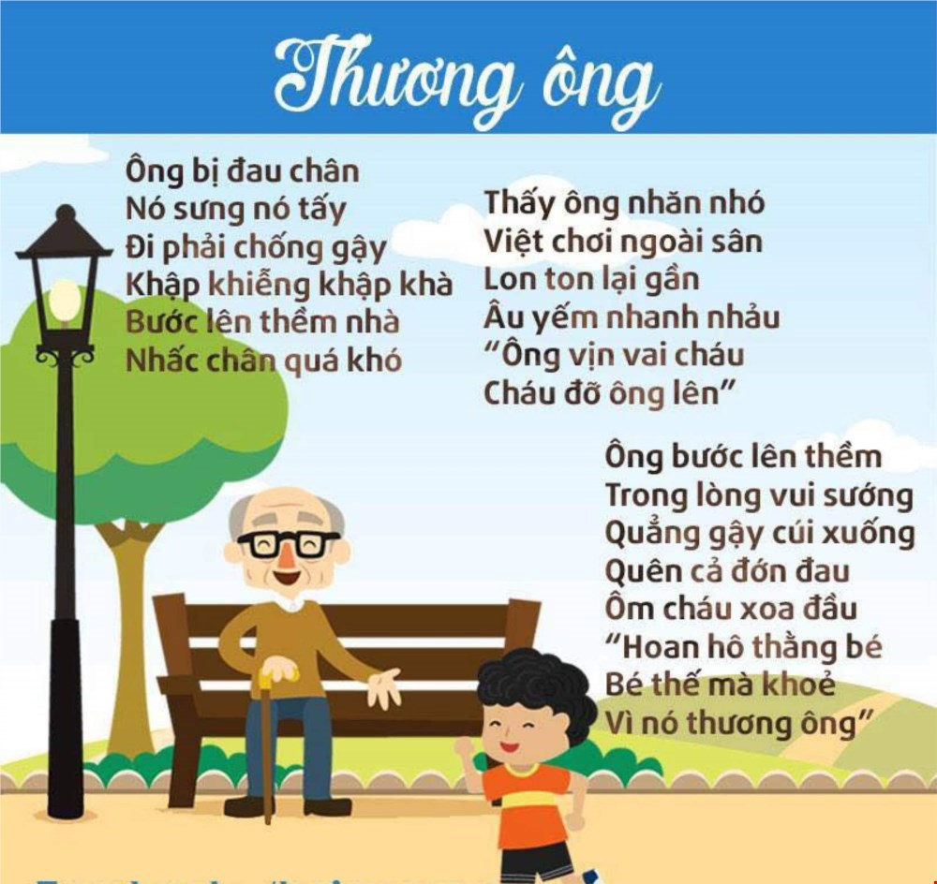

Slide 17
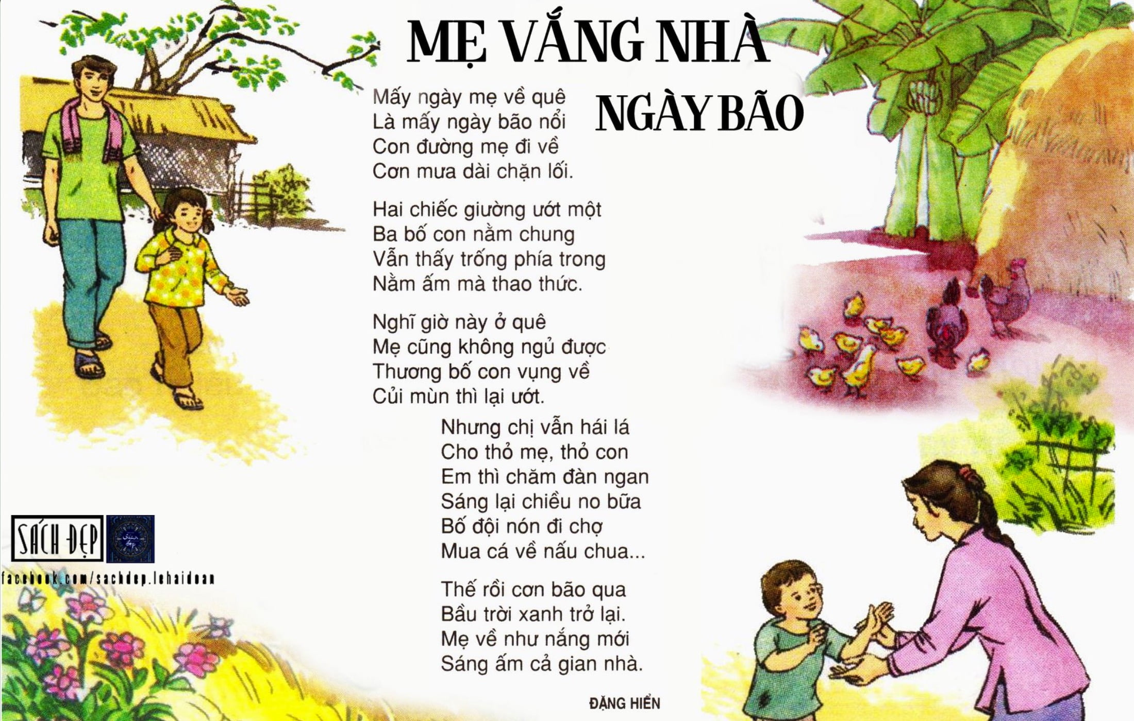

Slide 18


VẬN DỤNG
Viết đoạn văn (khoảng 7 – 10 câu) ghi lại cảm xúc của em về bài thơ có yêu tố tự sự và miêu tả mà em yêu thích nhất.

Slide 19

Phiếu học tập
CHUẨN BỊ
1. Tìm hiểu về tác giả Tạ Duy Anh và tác phẩm «Bức tranh của em gái tôi».
2. Tìm chi tiết miêu tả ngoại hình, hành động, tài năng, thái độ của nhân vật cô em gái – Kiều Phương. Em có nhận xét gì thái độ, tính cách, tâm hồn cô bé Kiều Phương.
3. Tìm chi tiết thể hiện thái độ, cảm xúc, hành động của nhân vật người anh khi tài năng của em gái chưa được phát hiện? Em có nhận xét gì về thái độ, tâm trạng của nhân vật anh ở thời điểm này?
4. Tìm chi tiết thể hiện cảm xúc, thái độ, hành động của nhân vật người anh khi tài năng của em gái được phát hiện? Em có nhận xét gì về cảm xúc, thái độ, hành động của của nhân vật anh ở thời điểm này?
5. Nhân vật “tôi” đã thay đổi ra sao khi xem bức chân dung của mình do em gái vẽ? Vì sao có sự thay đổi ấy?

Slide 20





Xin chân thành cảm ơn các thầy cô và các em .

